Slide 1
Современное выставочное искусство Урок ИЗО 5 класс
Подготовила Учитель ИЗО и МХК Смолина О.В.
МКОУ «Новобатуринская СОШ»

Slide 2
Выставочное искусство - авторские художественные произведения, в которых наиболее ярко проявлена творческая индивидуальность профессионального художника, в единственном экземпляре.
Художник-прикладник свободен в осуществлении творческих замыслов. Он экспериментирует с материалом, формой, цветом, создавая каждый раз что-то новое.
Современное декоративно-прикладное искусство очень разнообразно – это керамика, стекло, металл, гобелен, батик, мода и многое другое.

Slide 3
Керамика – это изделия из цветной обожженной глины.
В зависимости от строения различают тонкую керамику (черепок стекловидный или мелкозернистый) и грубую (черепок крупнозернистый). Основные виды тонкой керамики — фарфор, полуфарфор, фаянс, майолика. Основной вид грубой керамики — гончарная керамика.
В современном декоративном искусстве керамику применяют в оформлении помещений, раскрывают новые пластические возможности материала, создают новые оригинальные формы и целые композиции.

Slide 4
Фарфор

Slide 5
Фаянс

Slide 6
Майолика

Slide 7
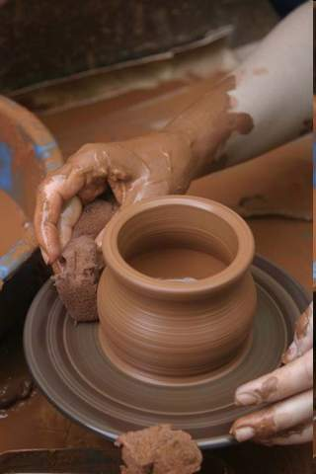
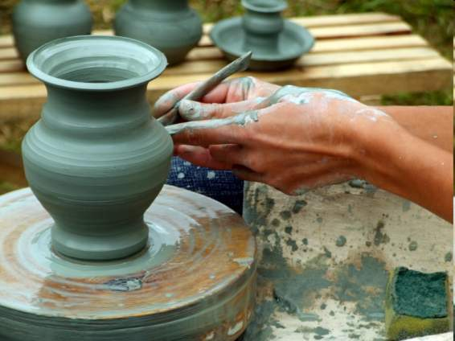

Slide 8
Сувениры из глины

Slide 10
Художественное стекло
Изделия из стекла очень живо реагируют на свет, высвечивая глубину, отражая все цвета радуги. Работа художника – стекольщика необычайно сложна. Она требует высокого мастерства, чувства материала.

Slide 11
Художественное стекло
Подвеска

Slide 12
Стекло
Гутное стекло - выдувное стекло, получаемое ручным способом

Slide 13
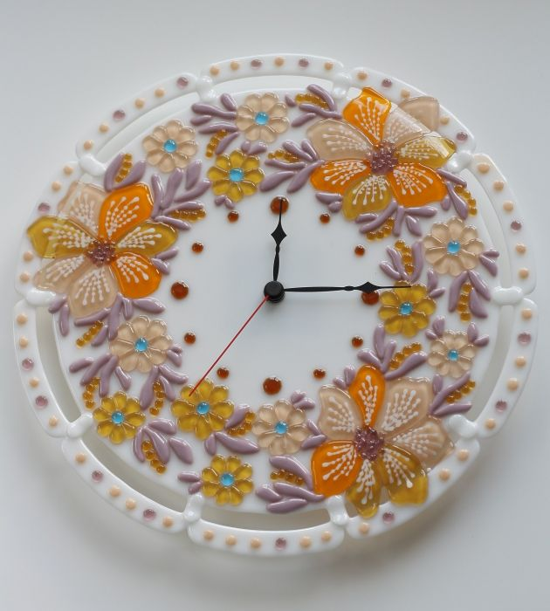
Фьюзинг — техника спекания стекла в печи, в таком витраже отсутствуют металлические соединения между стеклами, стекло спекается в печи при температуре 800 °C и становится однородным, вплавляется друг в друга.

Slide 15
Квиллинг (англ. quilling; от quill «птичье перо»), также известен как бумагокручение — искусство изготовления плоских или объёмных композиций из скрученных в спиральки длинных и узких полосок бумаги.

Slide 16
Гобелен – это художественно исполненный тканый ковер для украшения стены.
Создается за ткацким станком.

Slide 17
Батик- техника росписи тканей, многоцветная ткань, рисунок на которую наносится ручным способом.
Холодный батик - рисунок выполняется по ткани специальным составом (резервом) при помощи стеклянных трубочек.

Slide 19
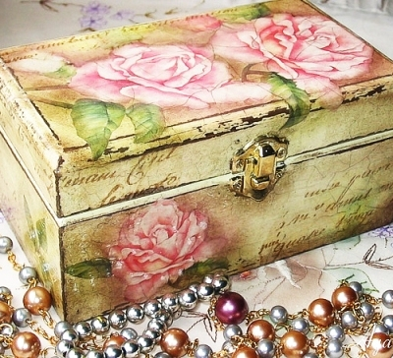
Декупаж (фр. découper — вырезать) — техника декорирования различных предметов, основанная на присоединении рисунка, картины или орнамента (обычно вырезанного) к предмету и далее покрытии полученной композиции лаком ради сохранности, долговечности и особенного визуального эффекта.

Slide 21
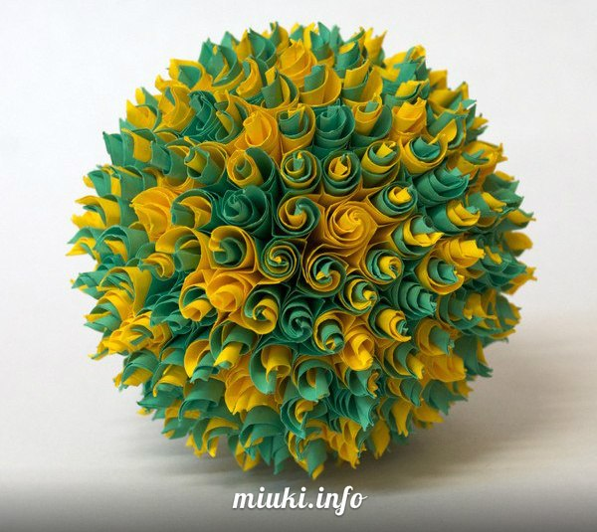
Кусудама

Slide 23
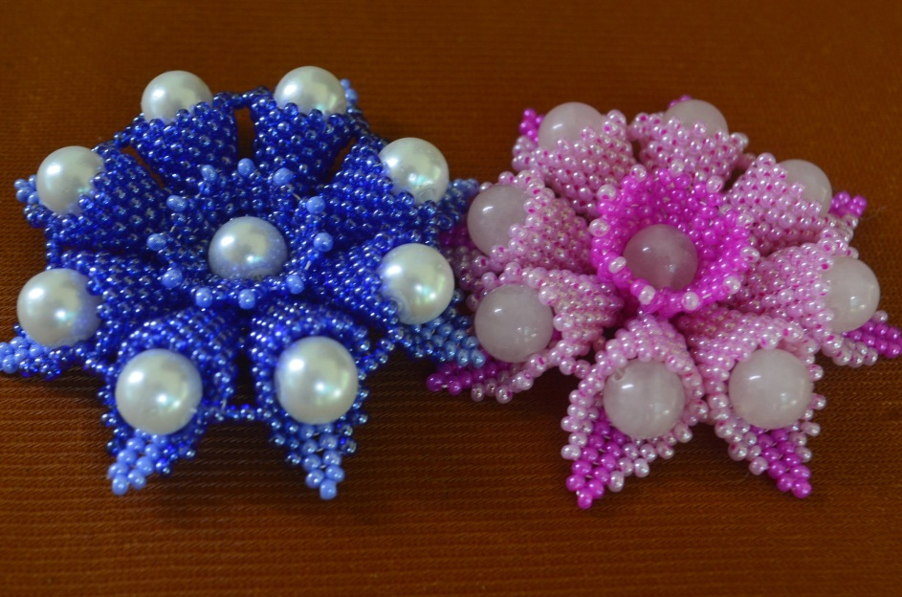
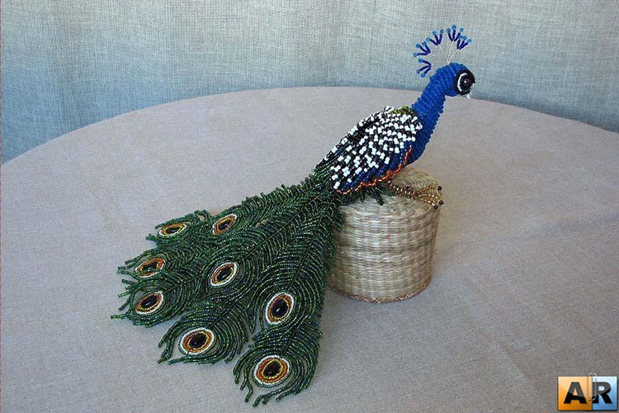
Бисероплетение

Slide 24
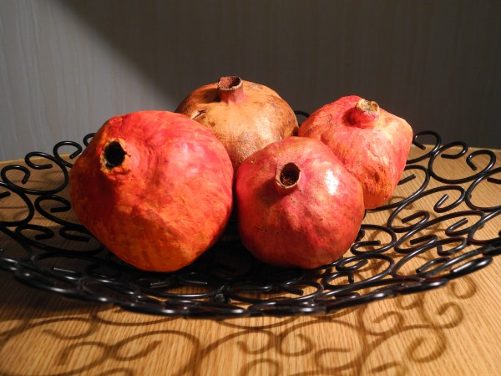
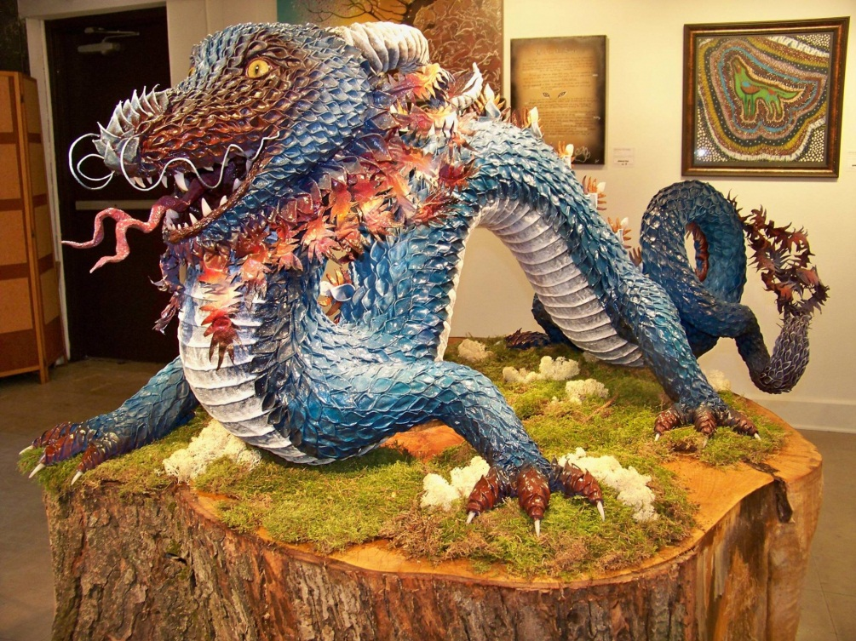
Папье-маше

Slide 25
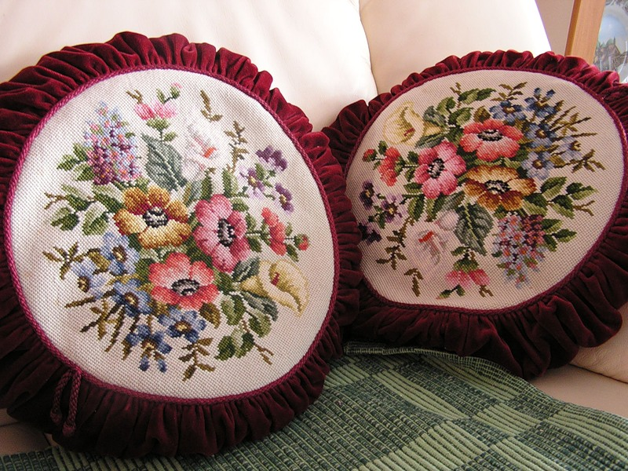
Вышивка

Slide 26
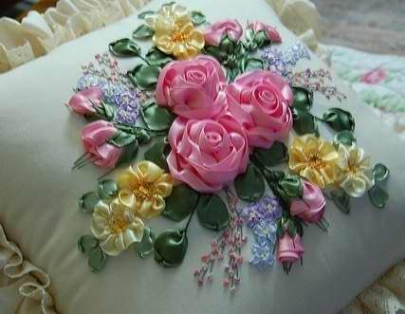
Вышивка лентами

Slide 27
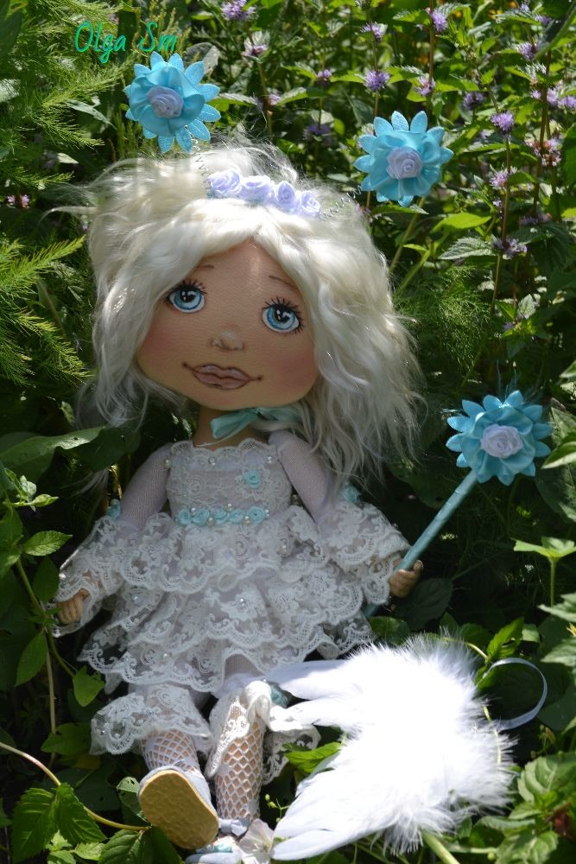
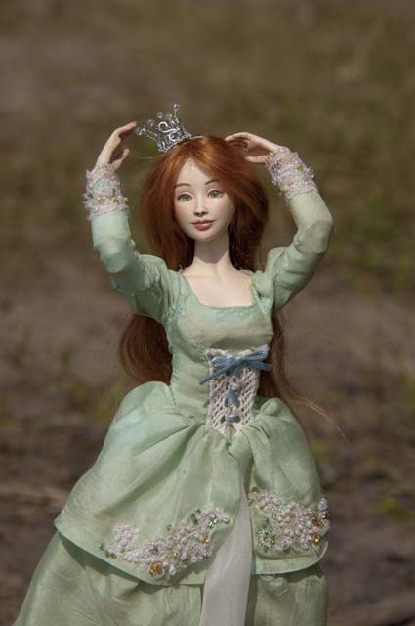
Кукольное искусство

Slide 29
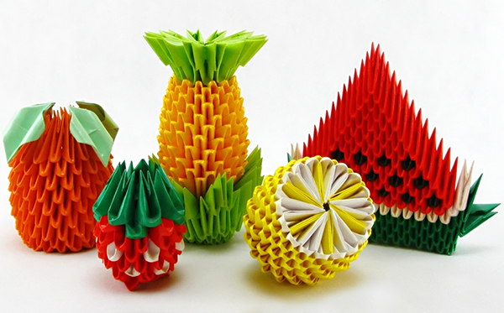
Модульное оригами

Slide 30
Кружевоплетение – это традиционный вид уникального русского народного искусства. Кружево – декоративные элементы из ниток и ткани. Ажурный узор, образованный переплетениями нитей, является общим признаком всех видов кружев.

Slide 31
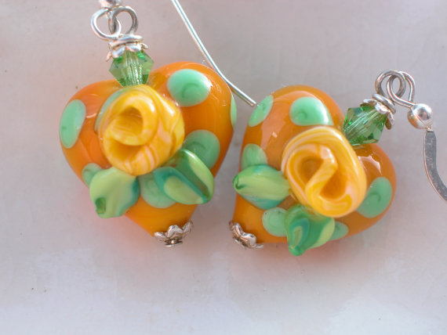
Лэмпворк (художественная обработка стекла в пламени горелки)

Slide 32
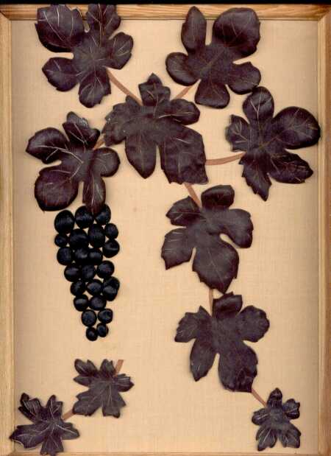
Работа с кожей

Slide 34
Алмазная мозаика

Slide 36
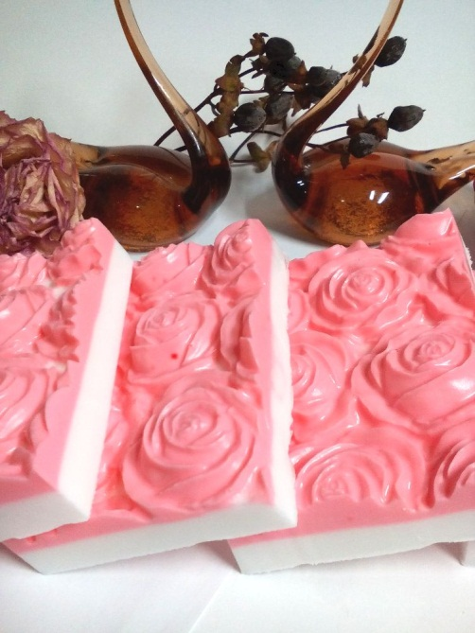
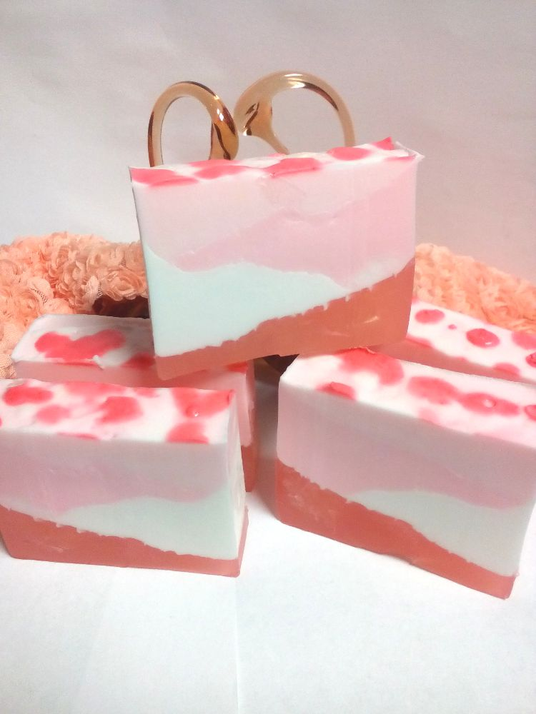
Мыловарение

Slide 38
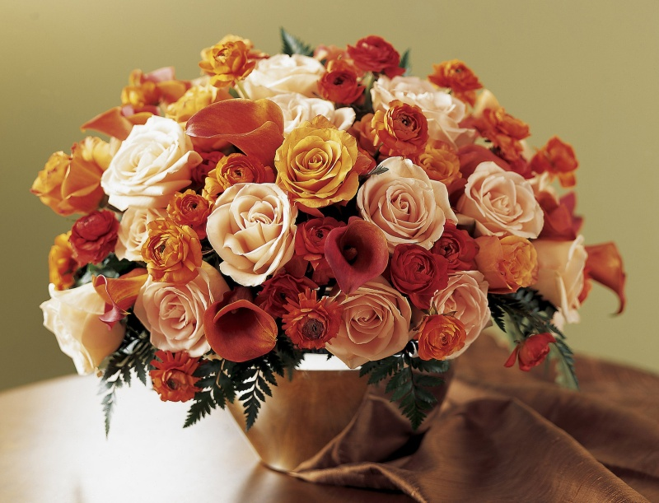
Флористика

Slide 39
Художественное литьё

Slide 41
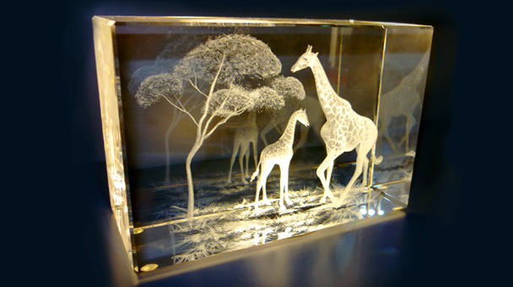
Лазерная гравировка

Slide 42
В отличие от предметов массового производства авторские вещи всегда неповторимы. Они сохраняют творческую индивидуальность и становятся продолжением личности художника.

Slide 43
Литература
Горяева Н. А. Изобразительное искусство. Декоративно-прикладное искусство в жизни человеа. 5 класс: учеб. для общеобразовательных учреждений. – М.:Просвещение, 2011. – 192 с.
Поисковая система яндекс.

